Slide 1
МНОГОНАЦИОНАЛЬНЫЙ НОВОСИБИРСК. НАРОДЫ И КУЛЬТУРЫ.
НОМИНАЦИЯ: НАСЛЕДИЕ

Slide 2
НАПРАВЛЕНИЕ ПРОЕКТНОЙ ДЕЯТЕЛЬНОСТИ:
ФОРМИРОВАНИЕ
ПОЗИТИВНОГО ИМИДЖА
ГОРОДА НОВОСИБИРСКА

Slide 3
УЧАСТНИКИ РЕАЛИЗУЕМОГО ПРОЕКТА
Ассоциация национально-культурных автономий и организаций «Содружество» города Новосибирска и Новосибирской области.
Городской центр национальных литератур.

Slide 4
ЦЕЛЬ ПРОЕКТА
создание в городском центре национальных литератур постоянной экспозиции «Многонациональный Новосибирск. Народы и культуры»
отражение положительного опыта города в развитии межнациональных отношений,
раскрытие его уникальной полиэтнической культуры.

Slide 5
ЗАДАЧИ ПРОЕКТА
Организация выставки «Многонациональный. Новосибирск. Народы и культуры».
Организация презентации выставки в дни празднования 120-летнего юбилея города.
Организация экскурсий, бесед и тематических встреч для школьников и молодёжи.

Slide 6
СТРАТЕГИЯ ДОСТИЖЕНИЯ ПОСТАВЛЕННОЙ ЦЕЛИ
- отобрать экспонаты, разработать и оформить выставку «Многонациональный Новосибирск. Народы и культуры»;
- привлечь к реализации проекта национально-культурные организации, жителей города;
- провести презентацию выставки;
- провести экскурсии и беседы для школьников и молодёжи.
- составить и издать путеводитель по выставке, который поступит в школы и библиотеки города.

Slide 7
ГОРОДСКОЙ ЦЕНТР НАЦИОНАЛЬНЫХ ЛИТЕРАТУР СОВМЕСТНО С АССОЦИАЦИЕЙ «СОДРУЖЕСТВО»
ОРГАНИЗУЕТ И ПРОВОДИТ:
Научно-практические конференции, семинары по этнокультурному развитию и гармонизации межнациональных отношений;
культурно-просветительские встречи;
литературно-музыкальные вечера;
Интеллектуальные этнокультурные конкурсы среди школьников города;
Детские утренники по программе «Через сказку - к добру и миру»;
Выставки литературы и этнографического материала.

Slide 8
ГОРОДСКОЙ ЦЕНТР НАЦИОНАЛЬНЫХ ЛИТЕРАТУР
ИМЕЕТ СОБРАНИЕ:
уникального фонда литературы на 28 языках;
Документов и фотографий;
предметов декоративно-прикладного искусства;
живописи, графики;
народных костюмов, музыкальных инструментов, коллекций авторских кукол по национальной тематике;
предметов быта.

Slide 9
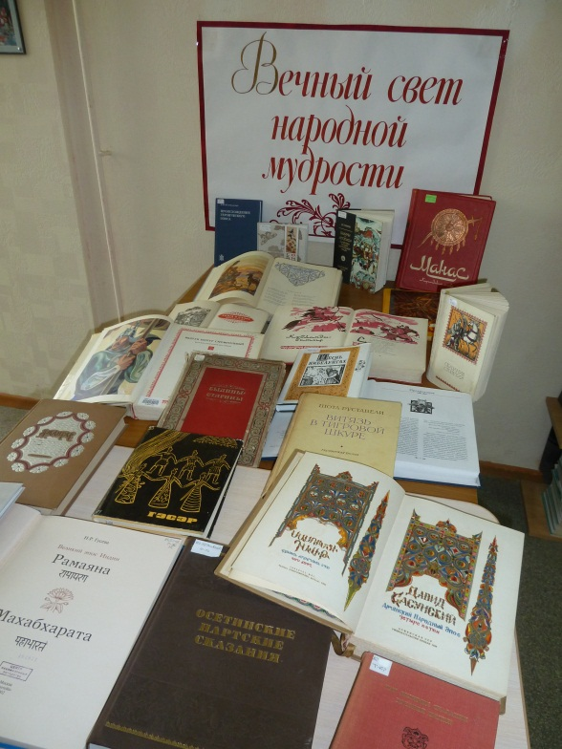
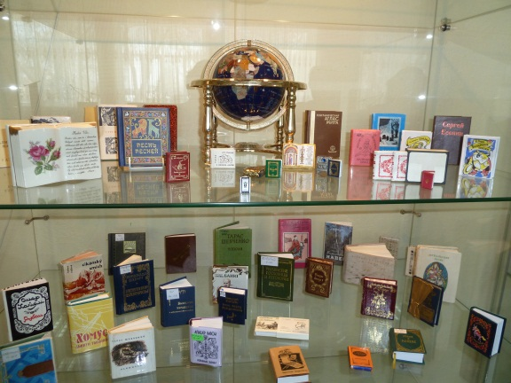
УНИКАЛЬНЫЕ КНИЖНЫЕ КОЛЛЕКЦИИ
Эпосы
Миниатюры
Национальная литература

Slide 10
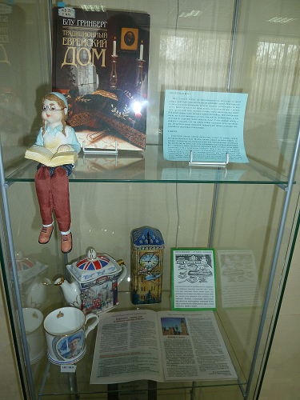
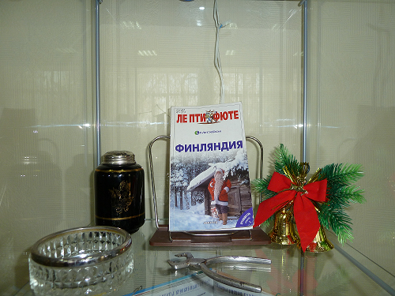
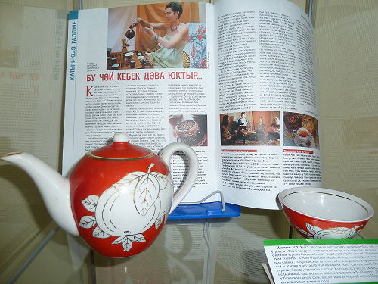

Slide 11
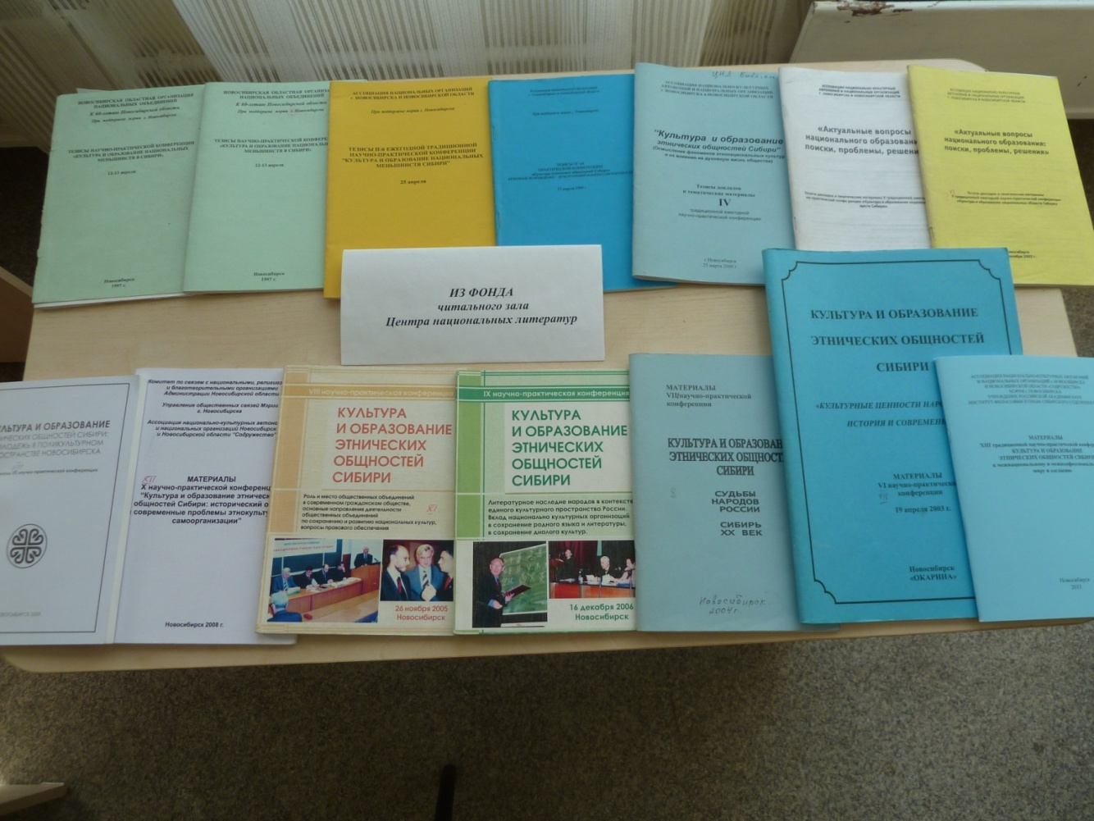
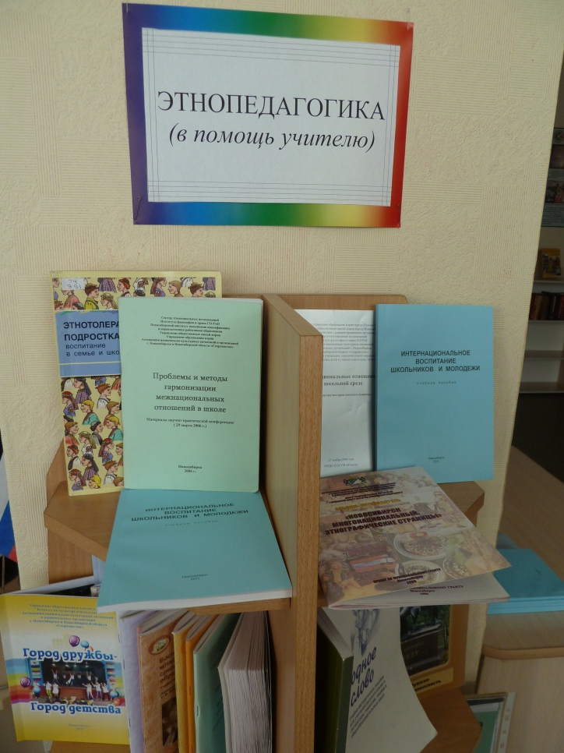
ВЫСТАВКА МЕТОДИЧЕСКОЙ, НАУЧНО-ИССЛЕДОВАТЕЛЬСКОЙ ЛИТЕРАТУРЫ

Slide 12
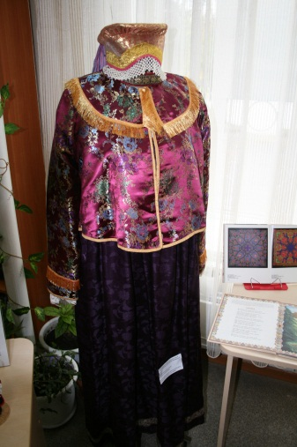
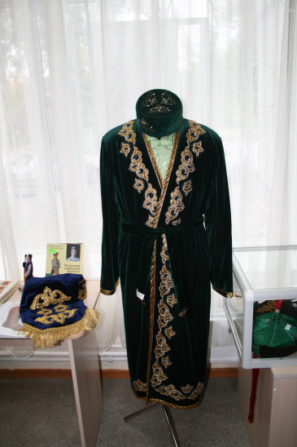
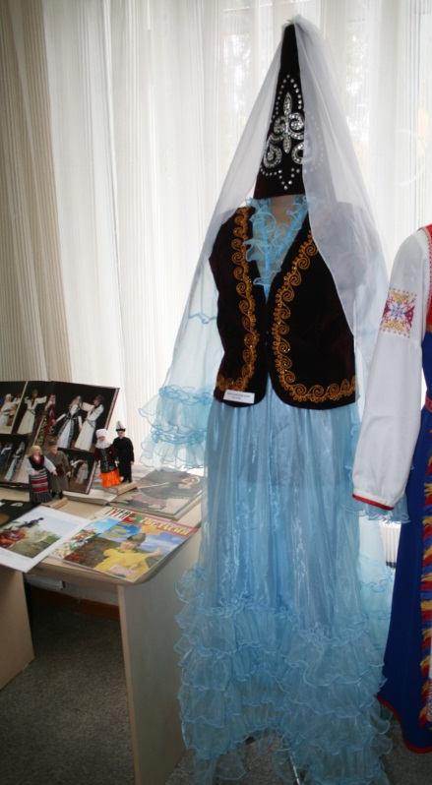
ЧАСТЬ КОЛЛЕКЦИИ ЭТНОГРАФИЧЕСКИХ КОСТЮМОВ

Slide 13
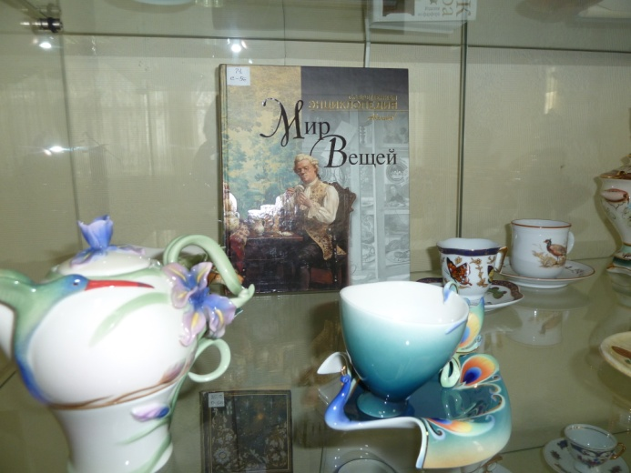
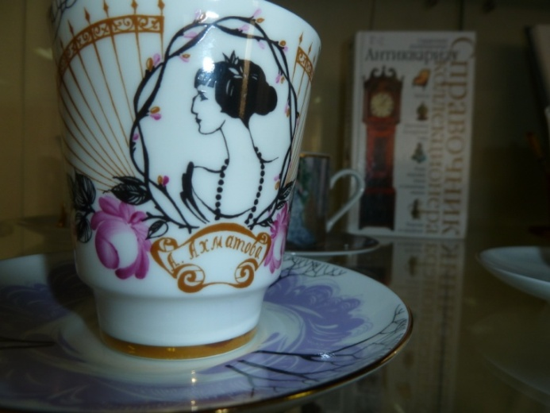
ЧАСТЬ КОЛЛЕКЦИИ ПРЕДМЕТОВ БЫТА

Slide 14
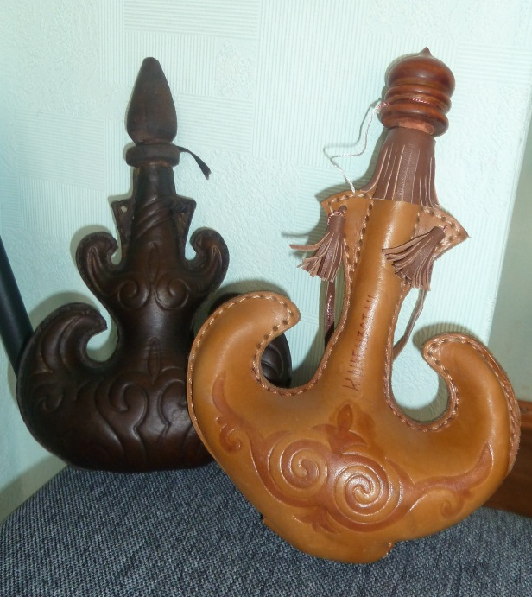
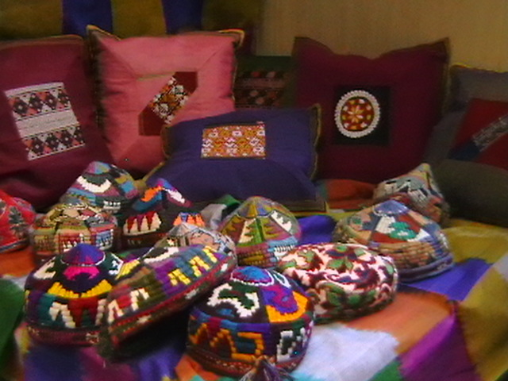
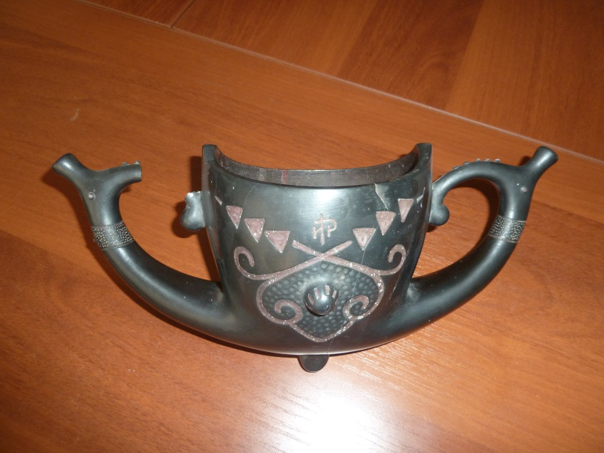

Slide 15
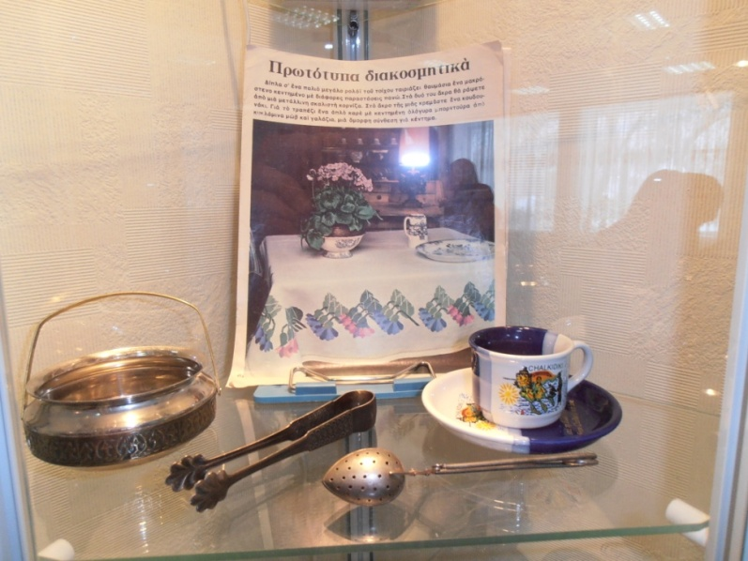
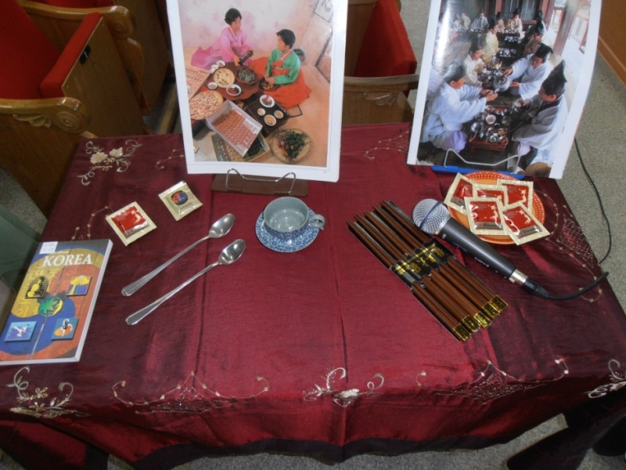
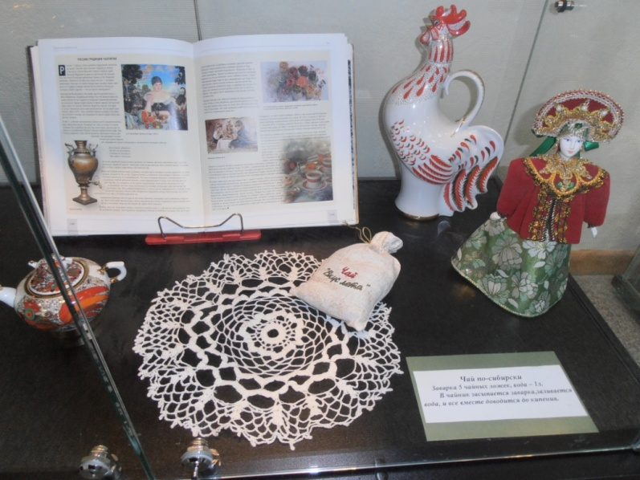
ЭЛЕМЕНТЫ ЭТНОЭКСПОЗИЦИЙ

Slide 16
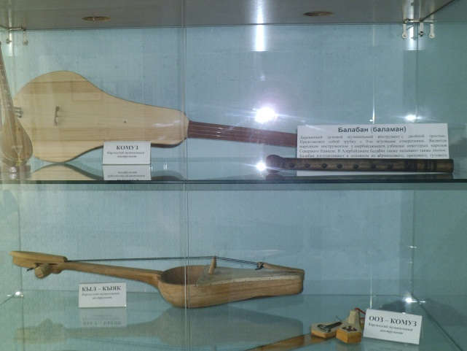
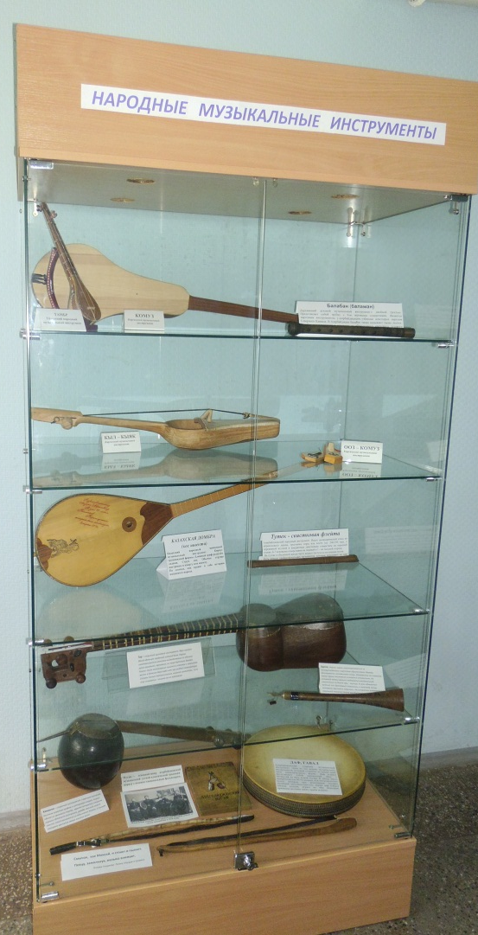
КОЛЛЕКЦИЯ МУЗЫКАЛЬНЫХ ИНСТРУМЕНТОВ

Slide 17
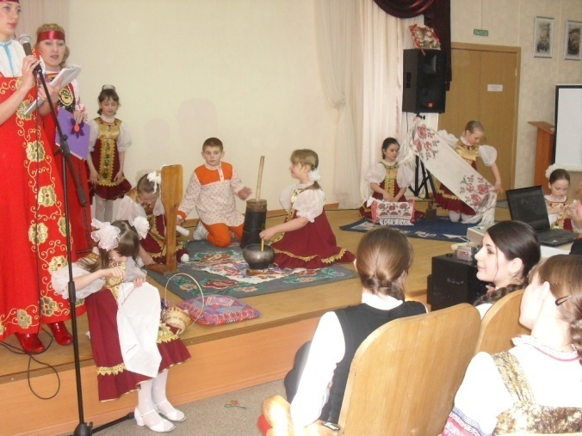
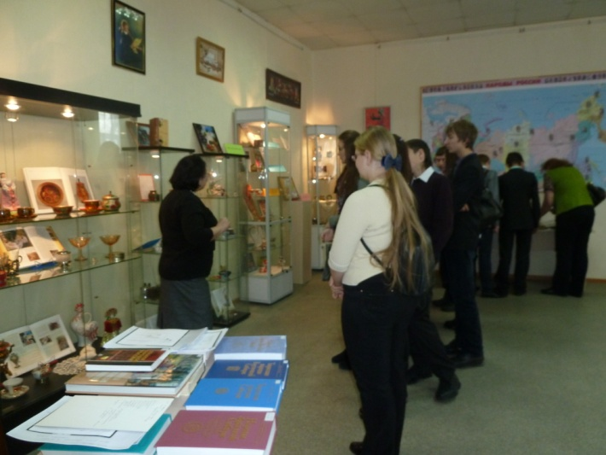
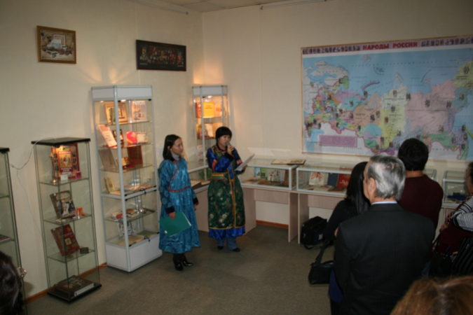
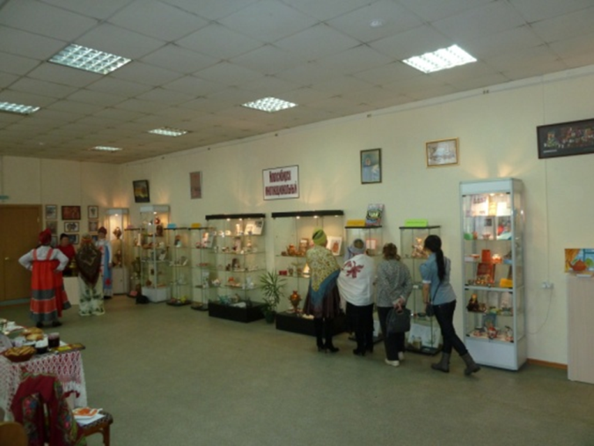
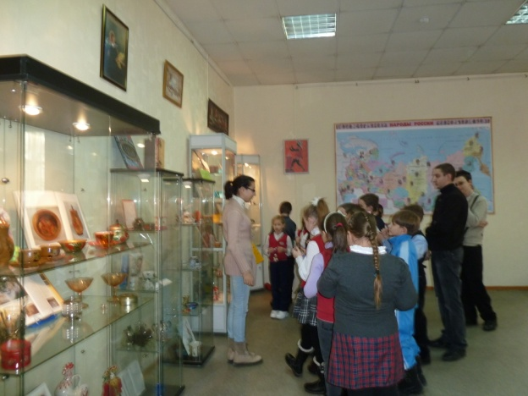
В ЗАЛАХ ЦЕНТРА НАЦИОНАЛЬНЫХ ЛИТЕРАТУР

Slide 18
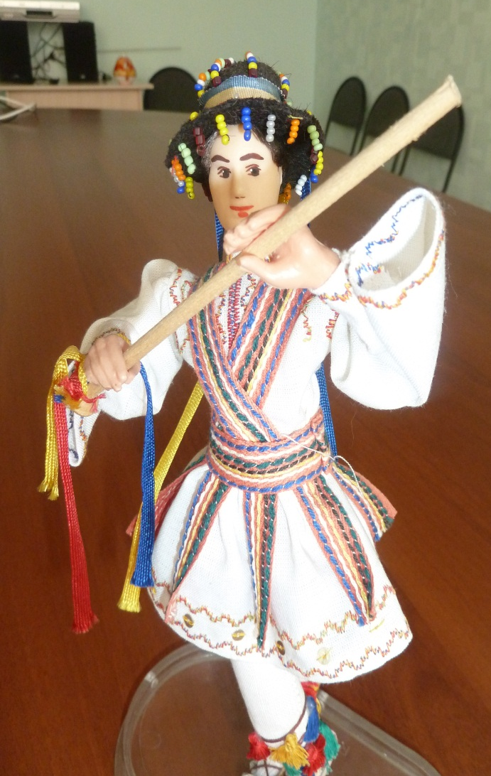
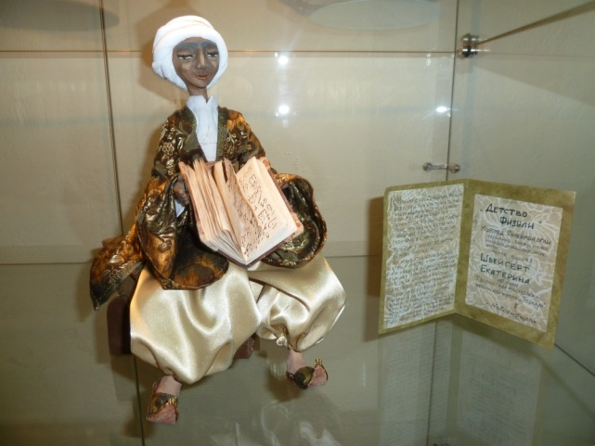
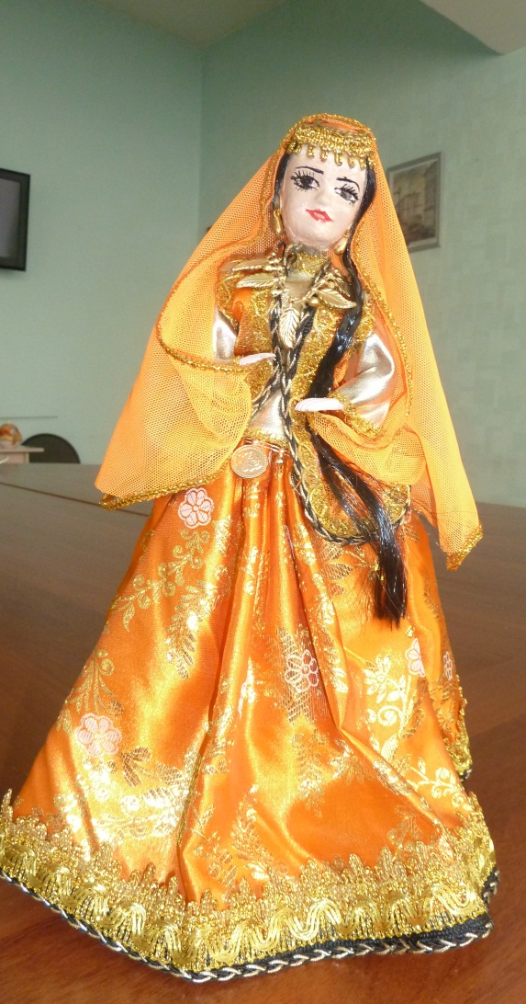
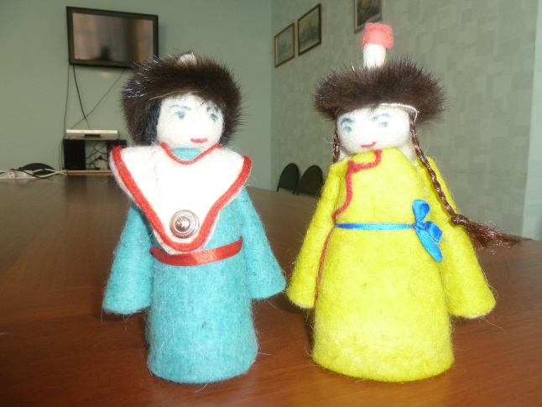
ЧАСТЬ КОЛЛЕКЦИИ АВТОРСКИХ КУКОЛ

Slide 19
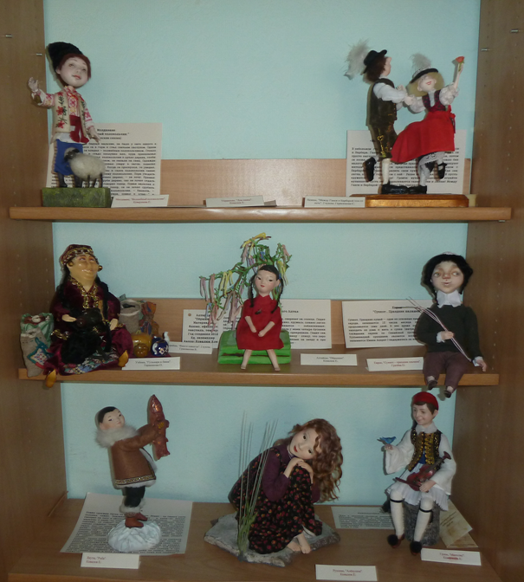
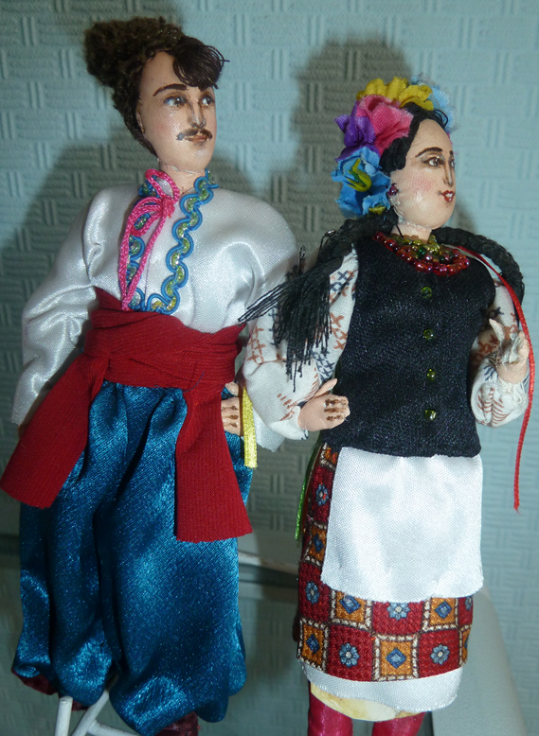

Slide 20
ПЛАНИРУЕМЫЕ РЕЗУЛЬТАТЫ
Постоянная выставка «Многонациональный. Новосибирск. Народы и культуры».
Презентация выставки в дни празднования 120-летнего юбилея города;
Проведение экскурсий, бесед и тематических встреч для школьников и молодёжи.

